Slide 1


华南汉语 · 汉语发音第一课
Bài Luyện Phát Âm 1 —— 探索汉语的韵律之美
跟着可爱的熊猫老师，一起开启轻松有趣的汉语学习之旅吧！
快乐跟华南汉语学汉语 | 联系电话：0879-388989
Notes:
大家好，欢迎来到华南汉语的汉语发音第一课！今天，我们将一起探索汉语发音的奇妙世界。准备好了吗？让我们开始吧！

Slide 2




📚 Mục lục (目录) - Bắt đầu hành trình khám phá tiếng Hán!
Từ cơ bản đến nâng cao, chúng ta sẽ cùng nhau khám phá từng phần một.
01. Thanh mẫu (声母)
04. Bảng ghép âm (拼音组合)
Cơ sở nền tảng của phát âm tiếng Hán. Chúng ta sẽ cùng tìm hiểu 23 thanh mẫu, nắm vững cách đặt miệng và phát âm chuẩn xác cho từng âm.
Khóa học “解鎖” mật mã ghép âm! Tìm hiểu quy tắc kết hợp thanh mẫu và vận mẫu để bạn có thể đọc bất kỳ chữ Hán nào chỉ bằng bảng chữ cái Pinyin.
02. Vận mẫu (韵母) & 03. Thanh điệu (声调)
05. Bài tập (练习)
Tiếp theo là hệ thống nguyên âm với 39 vận mẫu. Đồng thời, chúng ta sẽ “vượt chướng ngại vật” lớn nhất: 4 thanh điệu tiếng Hán – linh hồn của ngôn ngữ này!
Luyện tập là chìa khóa thành công! Tham gia các bài tập vui vẻ, tương tác để áp dụng ngay những kiến thức vừa học và ghi nhớ lâu dài hơn.
✨ HAPPY LEARNING WITH HOA NAM - 快乐跟华南汉语学汉语 | Hotline: 0879388989 ✨
Notes:
这是我们今天课程的目录。我们将首先学习声母，然后是韵母，接着练习拼音组合，重点掌握汉语的四个声调，最后通过练习来巩固所学知识。

Slide 3




Trong buổi học này, bạn sẽ học được
✨ 本节课，你将解锁这些汉语新技能！✨
🎵 基础声母入门
📝 攻克“ü”的发音难关
掌握汉语基础声母的发音规则，这是构建拼音大厦的第一块基石，帮你迈出准确发音的第一步。
单韵母“ü”是很多初学者的难点。本节课将通过趣味口型示范，让你轻松掌握它的正确发音方式。
🔗 趣味拼音拼读
🎶 玩转四个声调
告别枯燥记忆，通过简单的声母+韵母组合练习，让你快速学会拼读，看见拼音就能读出汉字的音！
汉语的灵魂在于声调。我们将通过生动的图解和练习，让你轻松区分并掌握四个声调，告别“洋泾浜”口音。
快乐跟华南汉语学汉语 - 0879388989
Notes:
通过这节课的学习，大家将能够掌握汉语中最基础的声母和一个重要的韵母，学会拼读，并认识汉语独特的声调系统。让我们看看具体要学什么吧！

Slide 4




Thanh mẫu (声母) — 一起来解锁「双唇音」b, p, m！
从嘴巴的小游戏开始，轻松掌握汉语发音的小秘诀 ✨
🔤 声母 b — 轻短的“爆破音”
🔤 声母 p — 有力的“送气音”
双唇紧闭，先把气流“关”在嘴里，然后突然放开，让气流轻轻冲出来，读音要轻、要短，就像轻轻吹走桌上的小纸屑一样哦。
嘴巴的形状和发b一样，但要用力送出气流！就像过生日吹灭蜡烛那样，能明显感觉到气流“呼”地一下喷出来，声音更响亮哦。
🔤 声母 m — 温柔的“鼻音”
🎮 课堂挑战：吹气球大赛！
双唇紧闭堵住气，让气流从鼻子里出来，同时声带要颤动哦！就像我们闭着嘴巴哼歌，或者摸着鼻子发“嗯”的感觉，声音是通过鼻子共鸣的。
老师喊口令：说“b”做轻轻吹气球的动作；说“p”做用力吹的动作；说“m”做闭嘴哼鸣。看看谁的反应最快，动作最标准！
🎉 快乐跟华南汉语学汉语 | 咨询热线：0879-388989
Notes:
首先我们来学习双唇音：b, p, m。大家看，发b的时候，嘴唇紧闭然后突然放开；发p的时候，气流更强；发m的时候，气流从鼻子出来。接下来我们玩一个“吹气球比赛”的游戏来练习！

Slide 5
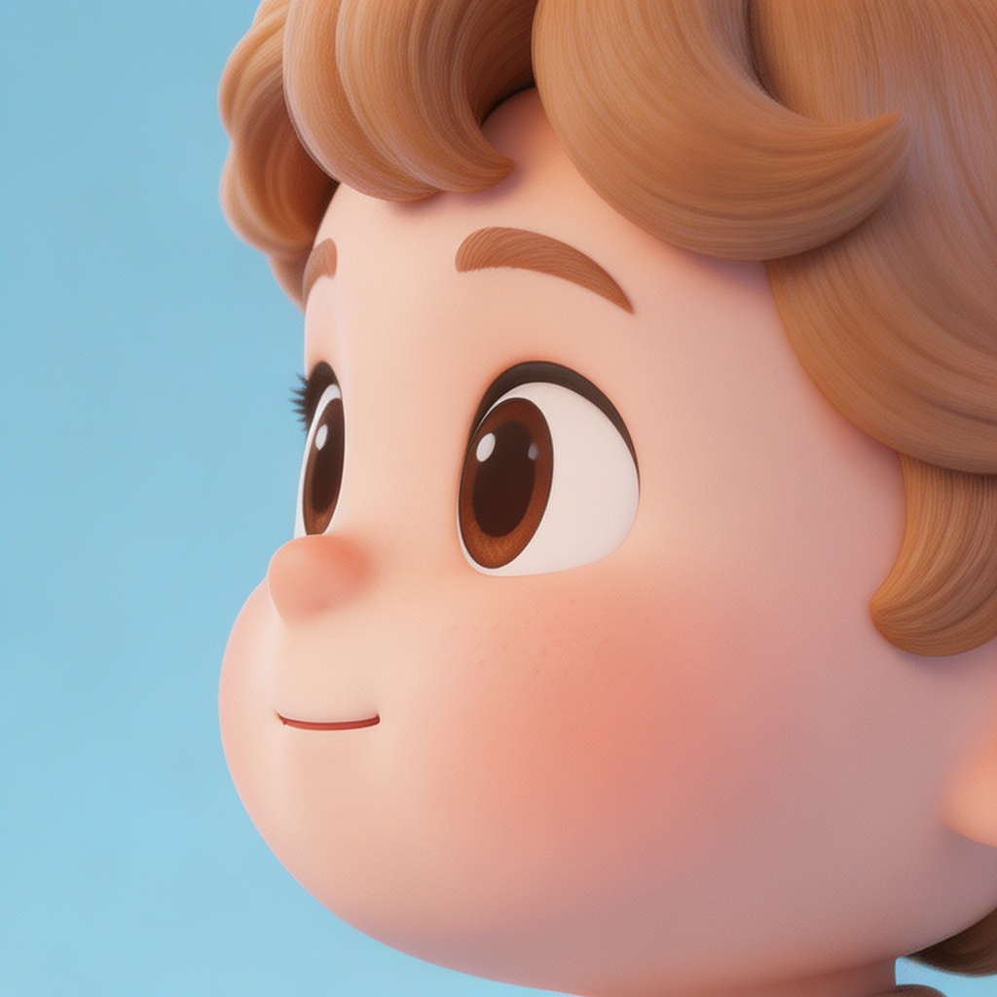


Mô phỏng hình miệng (口型模仿秀)
👄 趣味发音挑战：跟我一起掌握 b, p, m 的秘密！
🔤 辅音 b
🎂 场景：准备吹灭蜡烛
双唇紧闭，像捏紧嘴唇成一条线。轻轻送出气流，就像要吹灭蛋糕上的蜡烛，感受气流冲破双唇的瞬间，声音清脆不费力。
🔤 辅音 p
🦁 场景：小老虎用力吹气
先紧闭双唇，像吹气球一样鼓起脸颊。然后突然发力，让气流猛地冲破阻碍喷出来，就像小老虎在用力喷气，记得要“送气”有力哦！
🔤 辅音 m —— 🐼 场景：安静哼歌的小熊猫
这是一个鼻音哦！先把双唇紧紧闭拢，可以试着嘴角上扬保持微笑的表情。然后把气流从鼻子里轻轻送出来，就像小熊猫在安静地思考问题或者哼着小调。把手放在鼻子上，你能感受到轻微的震动吗？这就是鼻音的秘诀啦！
🎓 快乐跟华南汉语学汉语 | 联系我们：0879-388989
Notes:
大家看这三张图，它们形象地展示了b, p, m的发音口型。b就像吹蜡烛，p需要更用力，而m则是闭着嘴巴用鼻子发音。请大家跟着图片模仿一下。

Slide 6



🎓 Thanh mẫu (声母)：Âm môi răng & Âm đầu lưỡi
Hôm nay chúng ta cùng học các thanh mẫu cơ bản: f, d, t, n, l — Nắm vững cách phát âm chuẩn để nói tiếng Trung tự tin!
🔤 f — Âm môi răng
🔤 d — Âm đầu lưỡi (không thổi khí)
上齿轻轻接触下唇，形成一条窄缝，让气流从缝中摩擦而出，注意声带不要颤动哦，就像吹蜡烛时的轻轻吹气感！
舌尖紧紧抵住上牙床，先挡住气流，然后舌尖突然迅速离开，吐出一丝微弱的气流，声带不颤动，声音短促有力。
🔤 t — Âm đầu lưỡi (thổi khí mạnh)
🔤 n & l — Âm mũi & Âm cạnh lưỡi
发音部位和方法跟 d 几乎一样，唯一的区别是：发 t 时送出的气流要比 d 强很多！可以用手放在嘴前感受气流的强弱来区分哦。
发 n 时气流从鼻腔出来（摸鼻子会感到震动）；发 l 时气流从舌头两边出来（像水流过小桥），两者声带都需要颤动，是浊音哦！
🌟 快乐跟华南汉语学汉语 — Hotline: 0879388989 🌟
Notes:
接下来是唇齿音f和舌尖中音d, t, n, l。发f时，上齿要轻轻碰到下唇；发d和t时，舌尖要顶住上牙床；发n时气流从鼻子出来；发l时气流从舌头两边出来。

Slide 7
Mô phỏng hình miệng (口型模仿秀)
🎮 趣味挑战：轻松拿捏 f, d, t, n, l 发音秘诀，对着镜子练起来！
F
/f/
👄 唇齿轻触：“吹蜡烛”式发音
上齿轻轻咬住下唇边缘，不要太用力哦！让气流从牙齿和嘴唇的缝隙中缓缓吹出，就像吹灭小蜡烛一样，声音轻柔又清晰。
🧠 鼻腔共鸣：“有鼻音”的 D 音
舌尖抵住上颚的位置和 D 音完全一样，但这次要让气流从鼻子里喷出来！你可以用手摸着鼻子，感受一下发音时鼻腔的震动感，就像在哼歌一样。声音会显得更浑厚哦。
💡 小技巧：试着发“嗯”的音，找到鼻腔震动的感觉后，再加上舌尖的动作就是 N 啦！
N
/n/
D
/d/
👅 舌尖抵颚：“弹舌”准备式
舌尖向上卷起，紧紧抵住上颚（上排牙齿后面的小凸起处）。发音时，舌尖轻轻弹开，气流自然冲出，声音低沉而有力。
L
/l/
🌬️ 舌侧通流：“舌头两边跑”的音
舌尖轻轻抵住上颚，但不要堵住所有出口！让气流从舌头的两侧滑出来，就像水流过石头缝一样。发音时嘴角可以微微上扬，声音会更轻快好听。
💡 小技巧：发完 L 音后可以顺势带一个“了”的尾音，更容易找到感觉！
T
/t/
💨 气流爆发：“清脆版” D 音
和 D 音位置一样，但表情要更用力！舌尖离开上颚的瞬间，要有明显的气流爆发感，声音清脆短促，像小石子轻敲桌面。
🎓 快乐跟华南汉语学汉语 —— 联系我们：0879388989
Notes:
这一页我们通过文字描述来想象这几个音的口型。f是咬着下唇吹气；d和t是舌尖顶在上牙床；n是鼻子出气；l是舌头两边出气。大家可以对着镜子练习一下。

Slide 8




🎮 Game Time：声母猜猜猜
✨ 趣味课堂小挑战，看谁是最快的拼音小侦探！
📦 Step 1：准备神秘卡片
🗣️ Step 2：看！神秘的口型
老师会准备好写有 b, p, m, f, d, t, n, l 的声母卡片，把它们藏在手心，这可是我们的“秘密武器”哦！
老师会随机抽一张卡片，只做出对应的发音口型，但是绝对不发出声音！要仔细观察老师的嘴巴动作哦。
🙋 Step 3：火眼金睛来抢答
🎁 Step 4：赢取惊喜小贴纸
看谁反应最快！仔细看口型后，第一个举手的同学来猜猜看，这到底是哪个调皮的声母宝宝在跟你捉迷藏？
只要猜对了，就能获得超萌的卡通小贴纸！集齐一定数量的贴纸，还能兑换老师准备的神秘小礼物呢！
快乐跟华南汉语学汉语 — 联系我们：0879-388989
Notes:
游戏时间到！我们来玩一个“声母猜猜猜”的游戏。我会做出口型，请大家猜猜我想发哪个音。准备好了吗？开始！

Slide 9
Thanh mẫu (声母)
🎓 Âm cuống lưỡi g, k, h —— 学会“撬动”舌根的发音魔法！
g
🔑 发音小秘诀：舌根“顶门”法
舌根用力抬起，紧紧抵住软腭挡住气流，就像关门一样。然后舌根突然“开门”离开，轻轻吐出微弱的气流，记得声带不要颤动哦！
k
💨 气流小技巧：用力“推门”
发音位置和方法跟 g 几乎一样，也是舌根抵软腭。区别在于，松开时要送出较强的气流，就像用力推开一扇门，声音更清脆有力。
h
🌬️ 摩擦发音法：悄悄“留缝”
舌根不要完全抵住软腭，而是靠近软腭形成一条窄窄的缝隙，让气流像微风一样从缝隙中轻轻摩擦而出。声带保持安静，声音轻而柔和，就像在说悄悄话一样。
快乐跟华南汉语学汉语 | 联系电话：0879388989
Notes:
接下来是舌根音g, k, h。发这三个音时，我们需要动用舌根。g和k是舌根顶住软腭然后放开，k的气流更强。h则是舌根靠近软腭，让气流摩擦而出。

Slide 10
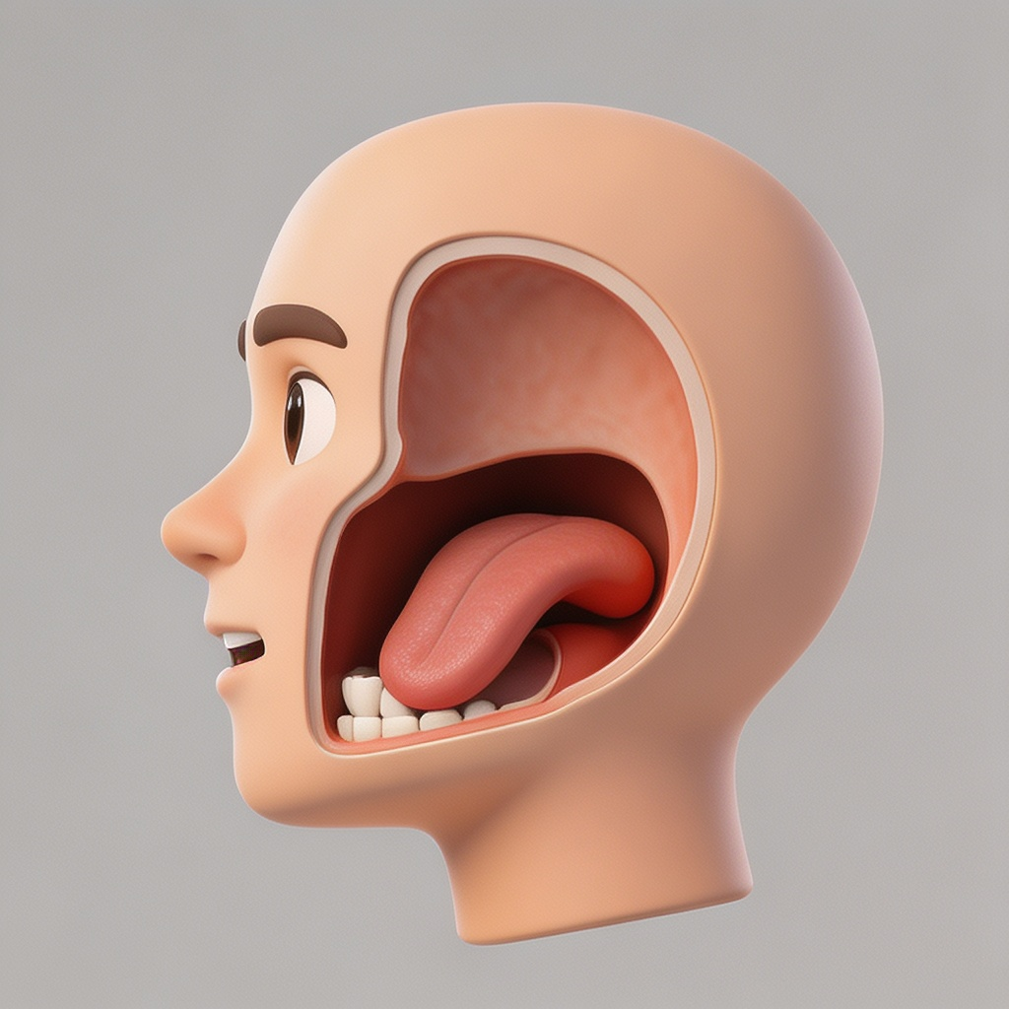
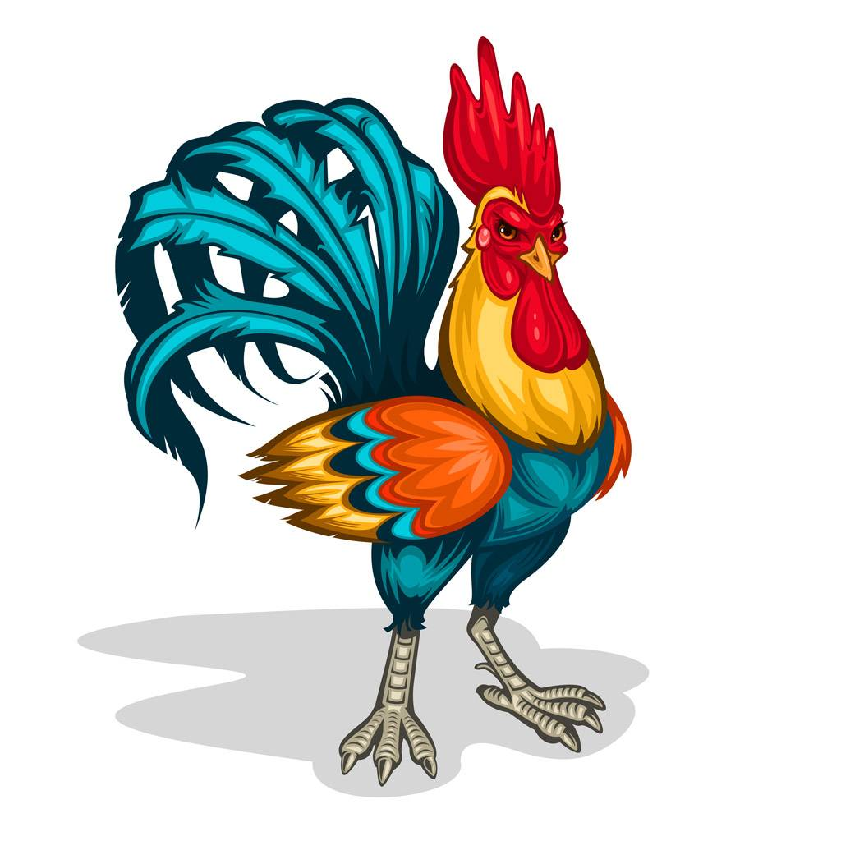
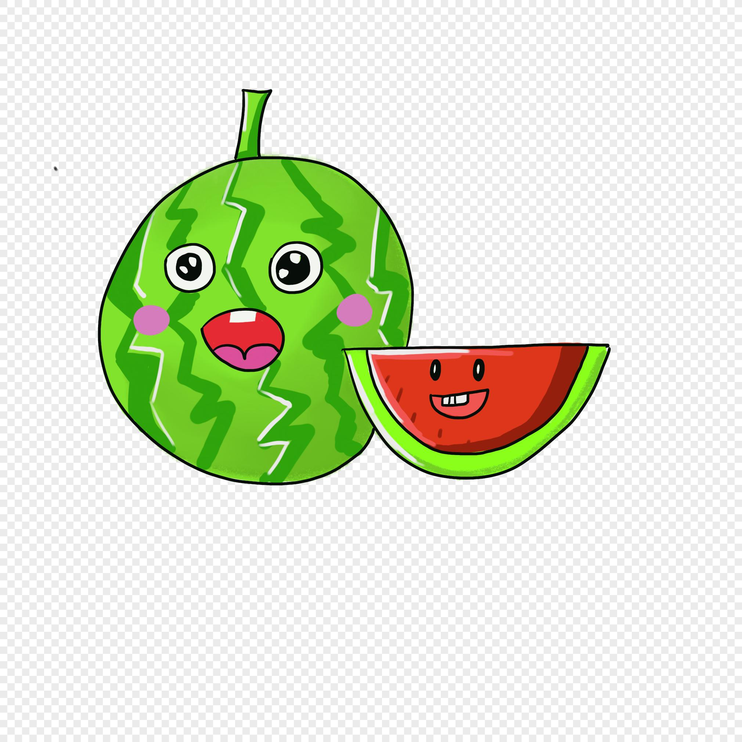
Mô phỏng hình miệng (口型模仿秀)
👅 趣味解锁声母发音：g, k, h 的秘密基地
🔤 声母 g：舌根上抬
想象舌根是个小登山者，用力向上攀登，紧紧“抱住”口腔顶部的软腭。形成阻碍后突然松开，声音会显得浑厚又有力，就像在喊“哥哥”时的口型哦。
🐓 声母 k：送气爆破
动作和g几乎一样，但它是个“急性子”！舌根离开软腭的瞬间，要有一股强气流猛地冲出来，就像大公鸡打鸣时的爆发力。你可以对着手掌发k，能明显感觉到掌心有风吹过。
🍉 声母 h：气流摩擦的艺术
发h音时不用“硬碰硬”！舌根只需要轻轻靠近软腭，保持一条像西瓜裂缝一样的小缝隙。让气流像微风一样自然地从缝隙中通过，产生轻微的摩擦感。试着发“喝水”的“喝”，感受一下气流在口腔里的流动吧！
🎓 快乐跟华南汉语学汉语 | 联系电话：0879388989
Notes:
这张剖面图清晰地展示了g的发音方式。大家可以看到，舌根向上顶住了口腔顶部。k的动作类似，但气流更强。h则是舌根和软腭之间有缝隙，让气流通过。

Slide 11



Vận mẫu (韵母) - ü
解锁拼音小技巧，一起轻松掌握“ü”的发音魔法！
🎵 发音小秘诀：像亲嘴一样
💡 记忆小妙招：吹个小口哨
双唇用力撮成圆圆的小圆圈，嘴角向中间收，舌头向后缩，舌尖千万不要抵住牙齿哦。试着做一个“准备亲吻”的表情，这就是发“ü”的完美口型啦！
想象你正在吹一个很小很小的口哨，或者试着模仿德语里的字母“ü”。当你专注于吹口哨的动作时，嘴唇自然就会变成发“ü”需要的形状，是不是很简单？
🎮 课堂互动：一起来“吹口哨”挑战！
现在，老师要带领大家一起做游戏啦！全体起立，跟着老师一起把嘴唇撮成吹口哨的小圆孔，感受气流通过的感觉，然后试着慢慢发出“ü——”的长音。比比看，谁的口型最标准，谁的声音最响亮！
快乐跟华南汉语学汉语 | 联系电话：0879388989
Notes:
现在我们来学习一个非常重要的韵母：ü。发这个音时，嘴唇要像吹口哨一样撮起来，圆圆的。我们一起来玩“吹口哨”的游戏，感受一下这个口型。

Slide 12

Mô phỏng hình miệngü
✨ 跟小熊猫一起，轻松掌握汉语发音秘诀！
🎯 发音小课堂：如何做对“ü”的口型？
首先，把你的嘴唇用力撮成一个圆圆的“O”形，就像在说英语字母“u”的感觉。然后，将嘴唇向前噘起，就像要吹口哨或者亲吻一样。保持这个圆圆的形状，气流轻轻送出，就是标准的“ü”啦！
😜 看！小熊猫已经做好示范了，你学会了吗？
快乐跟华南汉语学汉语 - 0879388989
Notes:
看这只可爱的熊猫，它正在做ü的口型。大家看，它的嘴唇是不是圆圆的、向前噘起来了？请大家跟着模仿一下。

Slide 13

Bảng ghép âm(拼音组合表 · Phép ghép Âm Việt - Âm Hán)
💡 教学小锦囊：带领学生从第一行开始，逐行逐列朗读表格中的音节。重点关注“声韵配合”的规律，遇到空白格可提示学生该组合不存在或不常用哦！

Slide 14





Bốn thanh điệu trong tiếng Hán(汉语的四个声调：开启发音的魔法钥匙！)
🔔 Thanh 1 (一声) - Điệu bằng thẳng
🚠 Thanh 2 (二声) - Điệu lên dốc
Giọng điệu như một đường thẳng, thanh điệu cao và ổn định. Ví dụ:mā(妈 - mẹ) - Giống như bạn đang kêu tên mẹ một cách nhẹ nhàng, phẳng lì.
Giọng điệu như leo núi, từ thấp dần lên cao. Ví dụ:má(麻 - lông) - Giống như bạn ngạc nhiên khi thấy cái gì đó “lông” quá!
🎢 Thanh 3 (三声) - Điệu xuống rồi lên
🎢 Thanh 4 (四声) - Điệu xuống thẳng
Giọng điệu như chữ “V”, thấp xuống rồi nhảy lên cao. Ví dụ:mǎ(马 - ngựa) - Giống như bạn đang kêu tên con ngựa chạy xa rồi quay lại.
Giọng điệu như trượt đường trượt, từ cao thẳng xuống thấp. Ví dụ:mà(骂 - mắng) - Giống như bạn đang mắng một cách mạnh mẽ, giọng điệu đột ngột.
✨ Mini Game: “Thanh điệu cử chỉ” -Giơ tay ra, dùng ngón tay vẽ hình khối tương ứng với 4 thanh điệu (như đường thẳng, leo núi, chữ V, trượt dốc) và cùng đọc aloud!
快乐跟华南汉语学汉语 | Hotline: 0879388989
Notes:
汉语的声调非常重要，不同的声调代表不同的意思。一声平，二声扬，三声拐弯，四声降。我们来做一个“声调手势操”，用手比划出声调的高低变化。

Slide 15
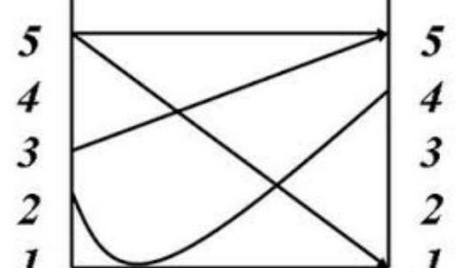
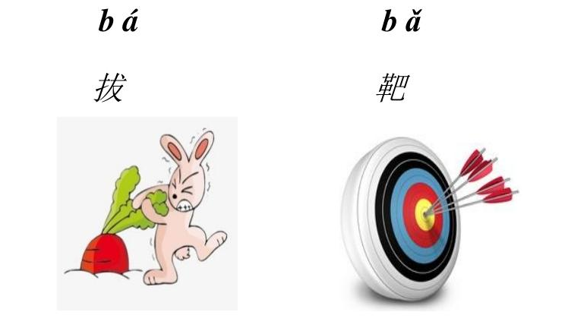
Thanh điệu(声调图解) —— 解锁汉语发音的密码
从高低起伏的五线谱，到生动有趣的汉字示例，轻松掌握汉语四声！
🎵 声调五线谱
用音乐的视角看声调！直观展示一声平、二声扬、三声拐弯、四声降的高低变化规律。
📝 趣味声调示例
以“ba”为例：八(bā)、拔(bá)、靶(bǎ)、爸(bà)，不同声调对应不同汉字，展示声调的重要性。
快乐跟华南汉语学汉语 | 咨询热线：0879388989
Notes:
这张图非常直观地展示了四个声调的高低变化。左边是声调的五线谱图，右边是“ba”这个音在不同声调下的例子，分别是“八、拔、靶、爸”。大家可以清楚地看到声调的重要性。

Slide 16



Quy tắc thanh điệu (声调规则) (1)
🎈 轻松掌握声调书写小技巧，告别拼写错误！
💡 Lưu ý 1：Biểu tượng thanh điệu ở nguyên âm chính
✨ Lưu ý 2：Bí mật của nguyên âm "i"
Đây là quy tắc cơ bản nhất: Dấu thanh điệu không được đặt tùy tiện, mà phải được đặt trên nguyên âm chính của âm tiết. Hãy xác định đúng nguyên âm chủ đạo trước khi viết dấu nhé!
Khi nguyên âm "i" có dấu thanh điệu, hãy nhớ xóa chấm nhỏ trên đầu nó! Ví dụ: nǐ (bạn) chứ không phải nǐ̇, bǐ (bút) chứ không phải bǐ̇. Đừng quên chi tiết nhỏ này!
🏆 Lưu ý 3：Nguyên âm "mở miệng lớn nhất" thắng!
Nếu một âm tiết có hai hoặc nhiều nguyên âm, dấu thanh điệu sẽ đặt trên nguyên âm có độ mở miệng lớn nhất theo thứ tự: a > o > e > i > u > ü. Ví dụ: hǎo (tốt) đặt trên a, mèi (em gái) đặt trên e, lóu (tầng thang) đặt trên o. Hãy nhớ thứ tự này để không sai lầm!
快乐跟华南汉语学汉语 - 0879388989 | Trung tâm Học Hán ngữ Hoa Nam
Notes:
关于声调，还有一些书写规则需要大家记住。声调符号要标在主要元音上，特别是i上有点时要去掉。如果有多个元音，要标在开口最大的那个上面。

Slide 17

Quy tắc biến điệu (变调规则)
解锁汉语发音的小技巧，让你的口语更地道！
🔑 必学！三声变调小口诀
🎮 课堂挑战：三声变调接龙
当两个三声汉字连在一起时，为了发音更自然流畅，第一个字要“变身”成二声哦！这是汉语口语中最常见的变调规则，一定要记牢。
是时候检验学习成果啦！我们通过小游戏来巩固这个规则，反应慢的同学可是要接受小惩罚的哦，准备好了吗？
📝 举个栗子：nǐ hǎo (你好) →ní hǎo
原本的“你(nǐ)”是三声，遇到“好(hǎo)”要变二声啦！
🎯 玩法：老师说“美好” → 你答“méihǎo” → 接新词传给同桌
快速反应，看看谁是“变调小能手”！
快乐跟华南汉语学汉语 | 联系我们：0879388989
Notes:
汉语中还有变调规则，最常见的就是三声变调。当两个三声字连在一起时，第一个要读成二声，比如“你好”要读成“ní hǎo”。我们来玩一个接龙游戏练习一下。

Slide 18


📝 Quy tắc viết (拼写规则)
韵母 "i, u, ü" 是拼音家族的重要成员，当它们需要“单独出道”成为一个音节时，不能直接写哦，得换上专属的“马甲”才能登场！一起来看看规则吧～
🎯 Quy tắc 1: Âm phụ i
📌i → yi(Ví dụ: một (yī), y sĩ (yī shī))
Khi i đứng một mình thành âm tiết, hãy viết là yi nhé!
🎯 Quy tắc 2: Âm phụ u
📌u → wu(Ví dụ: ngũ (wǔ), nhà (wū))
Khi u đứng một mình thành âm tiết, hãy viết là wu nhé!
🎯 Quy tắc 3: Âm phụ ü (Đây là quy tắc đặc biệt!)
📌ü → yu(Ví dụ: cá chép (yú), mưa (yǔ)) —— Lưu ý: Hai chấm trên đầu ü sẽ biến mất khi viết là yu!
✨ Học tiếng Hán vui vẻ cùng Trung tâm Hán ngữ Hoa Nam — 0879388989 ✨
Notes:
最后，我们学习一个简单的拼写规则。当韵母i, u, ü单独成音节时，要分别写成yi, wu, yu。

Slide 19



Bài 1: Thanh điệu（练习一：声调入门）
👋 各位同学，现在进入最有趣的声调练习环节啦！请大家跟着老师逐行大声朗读，仔细感受四声的高低变化，找准每个声调的“调值”位置哦～
🔹 第一组：单韵母 i (Yī wén)
🔹 第三组：单韵母 ü (Yū wén)
yī yí yǐ yì
对应汉字：一 · 姨 · 椅 · 意（体会从平声到降声的变化）
yū yú yǔ yù
对应汉字：迂 · 鱼 · 雨 · 育（发音时嘴唇呈圆形）
🔹 第二组：单韵母 u (Wū wén)
🔹 第四组：声母家族 + 韵母 a
wū wú wǔ wù
对应汉字：乌 · 无 · 五 · 物（注意三声的“拐弯”技巧）
bā bá bǎ bà | pā pá pǎ pà | mā má mǎ mà
爸/爬/妈：感受声母与不同声调韵母的拼读配合
💡小提示：汉语是声调语言，声调读错可能会导致意思完全改变哦！比如“买 (mǎi)”和“卖 (mài)”，大家一定要多加练习～
快乐跟华南汉语学汉语 - 0879388989 | 专注对外汉语教学 10 年
Notes:
现在是练习时间！请大家跟着我一起朗读这些音节，注意每个声调的区别。

Slide 20
Bài 2: Biến điệu（练习二：变调）
💡 重点小贴士：在汉语里，两个三声的字连在一起时，第一个字要变读为二声哦！掌握这个规则，你的普通话会更地道。快来试着读一读下面的常用词组吧～
nǐ hǎo （你好）
最基础的日常问候语，就像英语里的“Hello”。当我们说“你好”时，“你(nǐ)”要从三声变读为二声(ní)。
Běihǎi （北海）
可以指中国广西的“北海市”，也可以单纯表示方位“北边的海”。作为专有名词，发音时“北”同样需要变调。
měihǎo （美好）
用来形容事物非常完美、令人感到愉悦。比如我们常说“美好的回忆”、“美好的一天”，记得“美”要变调哦。
hěn hǎo （很好）
用来表达肯定、赞许的常用语，意思是“very good”。对话中常说“你很好”，记得“很”的变调规则哦。
wǔbǎi （五百）
这是一个数字词汇，代表“500”。在连读时，“五”要由三声变读为二声，发音更顺口。
lǎoshī （老师）
对教师的标准尊称，也是校园里最常听到的词汇之一。发音时注意“老”字的变调技巧。
快乐跟华南汉语学汉语 | 联系电话：0879388989
Notes:
接下来练习三声变调。请大家注意，每个词组的第一个字原本是三声，现在要读成二声。跟我读：nǐ hǎo, ní hǎo。

Slide 21




Bài 3: Phân biệt âm (1) — 辨别声母
👂 课堂小游戏：老师会读出每一组“双胞胎”音节，请大家竖起小耳朵仔细听，找出它们的不同，然后大声跟着老师一起读出来挑战一下吧！
第一组：双唇音对比 👄
b — avsp — a
第四组：爆破音的区别 🎆
b — oVSp — o
提示：发 b 时气流弱，发 p 时气流强，可以用手放在嘴前感受哦！
第二组：注意发音力度 💨
b — uvsp — u
第五组：快速反应挑战 ⚡
b — iVSp — i
挑战：试着闭上眼睛，只靠耳朵分辨老师读的是 b 还是 p，看看谁的反应最快！
第三组：拼读要连贯 🚀
b — aivsp — ai
快乐跟华南汉语学汉语 | 联系电话：0879388989
Notes:
现在我们来做辨音练习。我会读一对相似的音，请大家仔细听，然后告诉我它们有什么不同，并跟读。

Slide 22





Bài 3: Phân biệt âm (2) —— 辨别韵母的小秘密
👂 听力小挑战来啦！老师会读出每一组“双胞胎”拼音，比如 bo 和 he，快竖起小耳朵找出它们的不同，然后大声跟着读出来吧！
第一组：bo VS he
注意嘴巴的形状变化，一个是圆唇，一个是扁唇哦！
第四组：mi VS mu
这是两个非常容易混淆的音！i 是前元音，发音时舌尖抵下齿；u 是后元音，嘴巴要嘟成一个小圆球。试着把手放在嘴前感受一下气流的不同吧。
第二组：bai VS bei
韵母 ai 和 ei 的区别，感受气流从口腔中冲出的位置！
第五组：fa VS fu
声母都是 f，但韵母 a 和 u 差别很大。a 是张大嘴巴发的音，而 u 是嘴唇收圆的音，跟老师一起多练习几遍吧！
第三组：pao VS pou
ao 是大口音，ou 是小圆音，仔细听哦！
🎓 快乐跟华南汉语学汉语 | 联系电话：0879388989
Notes:
继续辨音练习，这次我们重点辨别韵母的不同。请大家认真听，找出每对音的区别。

Slide 23
Bài 3: Phân biệt âm (3) —— 辨音辨调大挑战 🗣️
这是一场“耳朵的考验”！老师会随机读出一个音节，大家要像小侦探一样，快速听出它的声母、韵母，还有最关键的声调哦！准备好开始了吗？
📝 第一组：基础声母辨析 (b/p & d/t)
📝 第二组：声调进阶挑战 (四声区分)
bā · pà · dà · tā | bǐ · pí · dé · tè
💡 重点：注意“b”是不送气音，“p”是送气音，发音时感受气流的强弱区别。
bù · pù · dì · tì | mā · fá · nǎ · lā
💡 重点：四声是汉语的灵魂，试着用手势辅助，读出“高平、高升、降升、全降”的感觉！
🌟 课堂小任务：两人一组，一人随机指读卡片上的音节，另一人快速说出它的声调编号（1/2/3/4声），看谁反应最快！
快乐跟华南汉语学汉语 —— 咨询热线：0879 388 989
Notes:
这是一个综合练习。我会读一个音节，请大家不仅要听出声母和韵母，还要听出它的声调。准备好了吗？开始！

Slide 24






Bài 4: Nhận đọc（练习四：认读）
👩🏫 老师会展示拼音和对应的汉字，大家要集中注意力，跟着老师一起大声朗读哦！
bā hào
（八号） —— 表示数字序号，比如排队的第八个。
fā dà
（发达） —— 形容事物充分发展，也可指事业兴旺。
nǐ hǎo / bù hǎo
（你好 / 不好） —— 日常问候语，也是表达感受的基础词。
lǎo shī
（老师） —— 对教师的尊称，是校园里最常见的称呼哦。
bái mǎ
（白马） —— 白色的马，是由颜色和动物组成的常用名词。
💬 互动小挑战
试着用今天学的词语造个句子吧，比如“老师，你好！”。
快乐跟华南汉语学汉语 —— 联系电话：0879388989
Notes:
现在我们来认读一些简单的词语。请大家看着拼音和汉字，跟着我一起读。

Slide 25


Bài tập luyện âm bổ sung（补充声调练习）
🎧 听老师朗读句子，集中注意力分辨声调，尝试在下方的拼音中标注出正确的声调符号哦！
01.他怕狗，也怕大老虎，不怕黑猫。
（Tā pà gǒu, yě pà dà lǎohǔ, bù pà hēimāo.）
💡 提示：注意“怕”、“大”、“黑”的声调变化，都是第四声吗？
02.法语难。俄语不太难。阿拉伯语也不难。
（Fǎyǔ nán. Èyǔ bù tài nán, Ālābóyǔ yě bù nán.）
💡 提示：“难”字在不同语境下，声调有什么规律？注意“不”的变调规则哦！
🎉 快乐跟华南汉语学汉语 —— 咨询热线：0879-388989
Notes:
这是一个听力练习。我会先不带声调读句子，然后再带声调读，请大家在括号里填上正确的声调。

Slide 26

Bài tập về nhà（课后作业）
Hãy cùng luyện tập để giọng nói tiếng Hán của bạn trở nên chuẩn xác hơn nhé! 🌟
📖 01. Luyện đọc âm tiết (练习朗读音节)
🗣️ 02. Luyện đọc câu (练习朗读句子)
pà mài bāo hǎi hē fǎ nǚ tè lā lǐ lù lǜ
💡 Mẹo nhỏ: Đọc chậm rãi, chú ý nét thanh và giọng điệu nhé!
1. Gēge dǎ dìdi, dìdi kū. 2. Bàba pà māma, māma bú pà bàba.
💬 Thử đọc các câu này với bạn bè hoặc gia đình nhé!
💌 Lưu ý quan trọng:Bắt buộc phải đọc to ra để luyện giọng điệu chuẩn xác. Nếu có bất kỳ khó khăn nào, đừng ngần ngại liên hệ với chúng tôi!
快乐跟华南汉语学汉语 - 0879388989
Notes:
今天的课后作业是回家练习朗读这些音节和句子。请大家一定要多开口练习，这样才能把汉语说得更标准。

Slide 27



Tóm tắt buổi học(本课总结)
Hôm nay chúng ta đã cùng nhau khám phá những điều thú vị trong tiếng Hán! 🎉
🔤 声母大集合
✨ 韵母新朋友
我们学习了10个拼读的基础“积木”：b, p, m, f, d, t, n, l, g, k, h。它们是拼出汉字读音的第一步，大家要多多练习哦！
今日解锁特殊韵母：ü。它是一个爱“撒娇”的韵母，在和 j, q, x 交朋友时会悄悄藏起头上的两点，大家可别认错啦！
🎵 神奇的四声调
🔄 三声变调小秘诀
汉语有四个魔法声调：一声平平走，二声向上扬，三声拐个弯，四声往下降。不同的声调能让同一个拼音变成完全不同的字，一定要记牢哦！
遇到两个三声的字手拉手，第一个字要“变身”成二声！比如“你好(nǐ hǎo)”要读成“ní hǎo”，掌握这个规则，你的口语会更地道。
快乐跟华南汉语学汉语 —— Hotline: 0879388989
Notes:
好了，我们来总结一下今天学的内容。我们学习了10个声母，1个韵母，四个声调以及三声变调规则。大家都记住了吗？

Slide 28

Cảm ơn
—— 谢谢观看 ——
Hẹn gặp lại vào buổi học tiếp theo!
（下节课我们继续探索有趣的汉语世界！）
快乐跟华南汉语学汉语 | 联系电话：0879388989
Notes:
今天的课就到这里。感谢大家的参与！下节课我们将学习更多有趣的发音。再见！

